Slide 1

다섯째마당
딥러닝 활용하기

Slide 2
17장 딥러닝을 이용한 자연어 처리
1 텍스트의 토큰화
2 단어의 원‐핫 인코딩
3 단어 임베딩
4 텍스트를 읽고 긍정, 부정 예측하기

Slide 3

딥러닝을 이용한 자연어 처리
딥러닝을 이용한 자연어 처리

Slide 4
딥러닝을 이용한 자연어 처리
딥러닝을 이용한 자연어 처리
애플의 시리(siri), 구글의 어시스턴트(assistant), 아마존의 알렉사(alexa)나 네이버의 클로바(clova)까지 AI 비서라고 불리는 대화형 인공지능이 서로 경쟁하고 있음
업무를 도와주고 삶의 질을 높여 주는 인공지능 비서 서비스를 누구나 사용하는 시대가 왔음
스마트폰이나 스피커, 앱 같은 형태로 보급되는 인공지능 비서가 갖추어야 할 필수 능력은 사람의 언어를 이해하는 것
문장을 듣고 무엇을 의미하는지 알아야 서비스를 제공해 줄 수 있기 때문임
이 장에서는 이러한 능력을 만들어 주는 자연어 처리(Natural Language Processing, NLP)의 기본을 배울 것
자연어란 우리가 평소에 말하는 음성이나 텍스트를 의미
즉, 자연어 처리는 이러한 음성이나 텍스트를 컴퓨터가 인식하고 처리하는 것

Slide 5
딥러닝을 이용한 자연어 처리
딥러닝을 이용한 자연어 처리
컴퓨터를 이용해 인간의 말을 알아듣는 연구는 딥러닝이 나오기 이전부터 계속되어 왔음
언어의 규칙은 컴퓨터의 규칙과 달리 쉽게 해결되지 않는 여러 문제를 안고 있었는데, 딥러닝이 등장하면서 자연어 처리 연구가 활발해지기 시작
이는 대용량 데이터를 학습할 수 있는 딥러닝의 속성 때문임
즉, 비교적 쉽게 얻을 수 있는 자연어 데이터를 지속적으로 입력해 끊임없이 학습하는 것이 가능해졌기 때문임
텍스트 자료를 모았다고 해서 이를 딥러닝에 그대로 입력할 수 있는 것은 아님
컴퓨터 알고리즘은 수치로 된 데이터만 이해할 뿐 텍스트는 이해할 수 없기 때문임
텍스트를 정제하는 전처리 과정이 꼭 필요함
여기서는 자연어 처리를 위해 텍스트를 전처리하는 과정부터 알아보자

Slide 6
1 텍스트의 토큰화

Slide 7

1 텍스트의 토큰화
텍스트의 토큰화
먼저 해야 할 일은 텍스트를 잘게 나누는 것
입력할 텍스트가 준비되면 이를 단어별, 문장별, 형태소별로 나눌 수 있는데, 이렇게 작게 나누어진 하나의 단위를 토큰(token)이라고 함
입력된 텍스트를 잘게 나누는 과정을 토큰화(tokenization)라고 함
예를 들어 다음 문장이 주어졌다고 가정해 보자

Slide 8
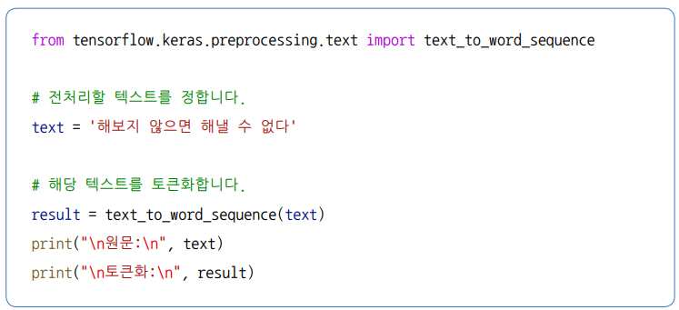
1 텍스트의 토큰화
텍스트의 토큰화
케라스가 제공하는 text 모듈의 text_to_word_sequence() 함수를 사용하면 문장을 단어 단위로 쉽게 나눌 수 있음
해당 함수를 불러와 전처리할 텍스트를 지정한 후 다음과 같이 토큰화

Slide 9
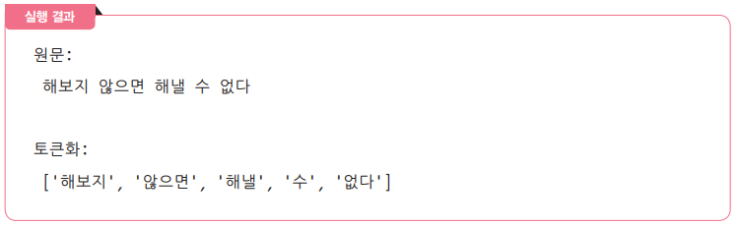
1 텍스트의 토큰화
텍스트의 토큰화
결과는 다음과 같이 출력

Slide 10
1 텍스트의 토큰화
텍스트의 토큰화
이렇게 주어진 텍스트를 단어 단위로 쪼개고 나면 이를 이용해 여러 가지를 할 수 있음
예를 들어 각 단어가 몇 번이나 중복해서 쓰였는지 알 수 있음
단어의 빈도수를 알면 텍스트에서 중요한 역할을 하는 단어를 파악할 수 있음
텍스트를 단어 단위로 쪼개는 것은 가장 많이 쓰이는 전처리 과정

Slide 11
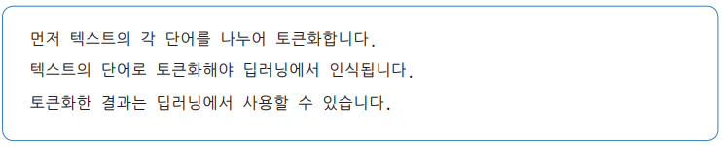
1 텍스트의 토큰화
텍스트의 토큰화
Bag-of-Words라는 방법이 이러한 전처리를 일컫는 말인데, ‘단어의 가방(bag of words)’이라는 뜻 그대로, 같은 단어끼리 따로따로 가방에 담은 후 각 가방에 몇 개의 단어가 들어 있는지 세는 기법
예를 들어 다음과 같은 세 개의 문장이 있다고 하자

Slide 12
1 텍스트의 토큰화
텍스트의 토큰화
이 세 문장에 등장하는 단어를 모두 세어 보고 출현 빈도가 가장 높은 것부터 나열해 보면, ‘토큰화’가 3회, ‘딥러닝에서’가 2회, ‘텍스트의’가 2회, 그리고 나머지 단어들이 1회씩
가장 많이 사용된 단어인 ‘토큰화, 딥러닝, 텍스트’가 앞의 세 문장에서 중요한 역할을 하는 단어임을 짐작할 수 있음

Slide 13

1 텍스트의 토큰화
텍스트의 토큰화
케라스의 Tokenizer() 함수를 사용하면 단어의 빈도수를 쉽게 계산할 수 있음
다음 예제는 위에 제시된 세 문장의 단어를 빈도수로 다시 정리하는 코드
먼저 케라스에서 제공하는 텍스트 전처리 함수 중 Tokenizer() 함수를 불러옴

Slide 14
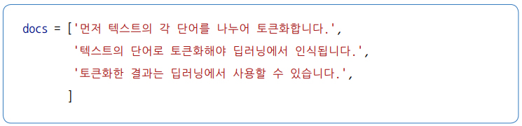
1 텍스트의 토큰화
텍스트의 토큰화
전처리하려는 세 개의 문장을 docs라는 배열에 지정

Slide 15
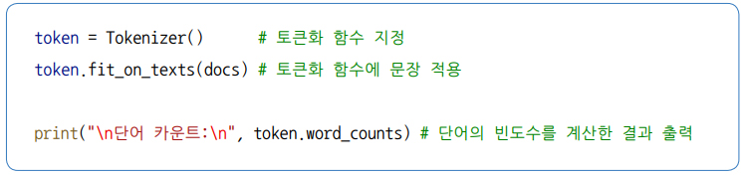
1 텍스트의 토큰화
텍스트의 토큰화
토큰화 함수인 Tokenizer()를 이용해 전처리하는 과정은 다음과 같음

Slide 16
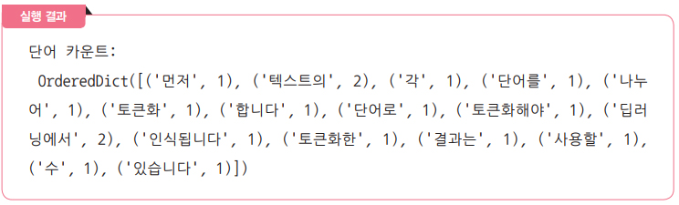
1 텍스트의 토큰화
텍스트의 토큰화
마지막 줄에 있는 word_counts는 단어의 빈도수를 계산해 주는 함수
이를 출력한 결과는 다음과 같음

Slide 17


1 텍스트의 토큰화
텍스트의 토큰화
‘토큰화’가 3회, ‘텍스트의’와 ‘딥러닝에서’가 2회, 나머지가 1회씩 나오고 있음을 보여 줌
순서를 기억하는 OrderedDict 클래스에 담겨 있는 형태로 출력되는 것을 볼 수 있음
Document_count( ) 함수를 이용하면 총 몇 개의 문장이 들어 있는지도 셀 수 있음

Slide 18

1 텍스트의 토큰화
텍스트의 토큰화
word_docs() 함수를 통해 각 단어들이 몇 개의 문장에 나오는지 세어서 출력할 수도 있음
출력되는 순서는 랜덤

Slide 19
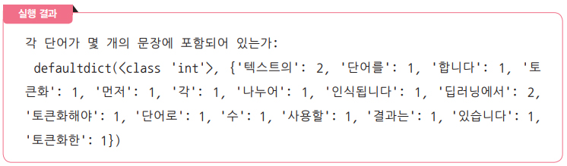
1 텍스트의 토큰화
텍스트의 토큰화

Slide 20

1 텍스트의 토큰화
텍스트의 토큰화
각 단어에 매겨진 인덱스 값을 출력하려면 word_index( ) 함수를 사용

Slide 21
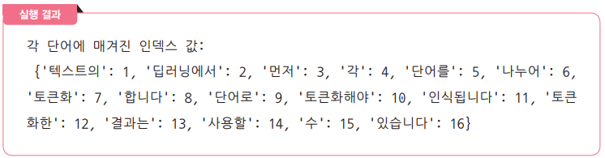
1 텍스트의 토큰화
텍스트의 토큰화

Slide 22
2 단어의 원‐핫 인코딩

Slide 23
2 단어의 원‐핫 인코딩
단어의 원‐핫 인코딩
앞서 우리는 문장을 컴퓨터가 알아들을 수 있게 토큰화하고 단어의 빈도수를 확인해 보았음
단순히 단어의 출현 빈도만 가지고는 해당 단어가 문장의 어디에서 왔는지, 각 단어의 순서는 어떠했는지 등에 관한 정보를 얻을 수 없음

Slide 24

2 단어의 원‐핫 인코딩
단어의 원‐핫 인코딩
단어가 문장의 다른 요소와 어떤 관계를 가지고 있는지 알아보는 방법이 필요함
이러한 기법 중에서 가장 기본적인 방법인 원-핫 인코딩(one-hot encoding)을 알아보자
앞서 ‘12장. 다중 분류 문제 해결하기’에서 배운 원-핫 인코딩과 같은 개념인데, 이것을 단어의 배열에 적용해 보는 것
예를 들어 다음과 같은 문장이 있음

Slide 25
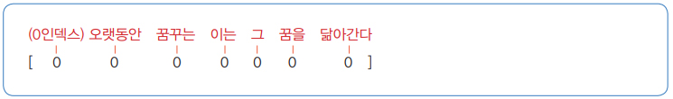
2 단어의 원‐핫 인코딩
단어의 원‐핫 인코딩
각 단어를 모두 0으로 바꾸어 주고 원하는 단어만 1로 바꾸어 주는 것이 원-핫 인코딩이었음
이를 수행하기 위해 먼저 단어 수만큼 0으로 채워진 벡터 공간으로 바꾸면 다음과 같음

Slide 26
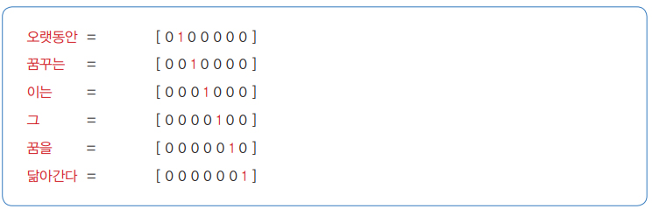
2 단어의 원‐핫 인코딩
단어의 원‐핫 인코딩
이제 각 단어가 배열 내에서 해당하는 위치를 1로 바꾸어서 벡터화할 수 있음

Slide 27
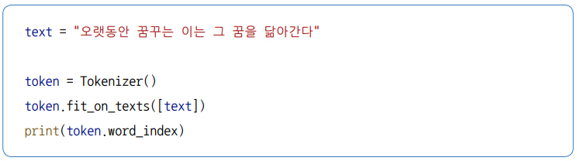
2 단어의 원‐핫 인코딩
단어의 원‐핫 인코딩
이러한 과정을 케라스로 실습해 보자
먼저 토큰화 함수를 불러와 단어 단위로 토큰화하고 각 단어의 인덱스 값을 출력해 보자

Slide 28

2 단어의 원‐핫 인코딩
단어의 원‐핫 인코딩
결과는 다음과 같음

Slide 29
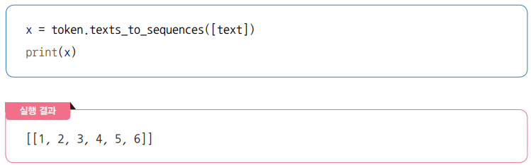
2 단어의 원‐핫 인코딩
단어의 원‐핫 인코딩
이제 각 단어를 원-핫 인코딩 방식으로 표현해 보자
케라스에서 제공하는 Tokenizer의 texts_to_sequences( ) 함수를 사용해서 앞서 만들어진 토큰의 인덱스로만 채워진 새로운 배열을 만들어 줌

Slide 30
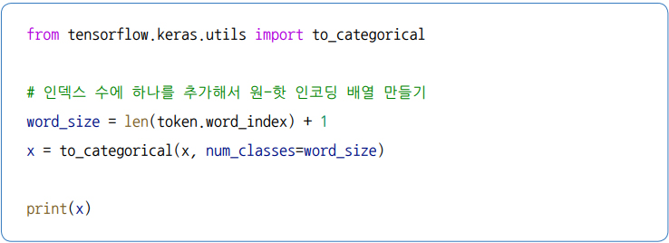
2 단어의 원‐핫 인코딩
단어의 원‐핫 인코딩
이제 1~6의 정수로 인덱스되어 있는 것을 0과 1로만 이루어진 배열로 바꾸어 주는 to_categorical() 함수를 사용해 원-핫 인코딩 과정을 진행
배열 맨 앞에 0이 추가되므로 단어 수보다 1이 더 많게 인덱스 숫자를 잡아 주는 것에 유의하기 바람

Slide 31
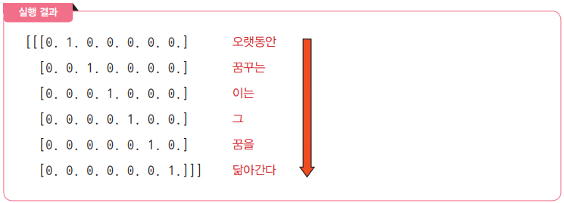
2 단어의 원‐핫 인코딩
단어의 원‐핫 인코딩
결과는 다음과 같음
예제 문장을 이루고 있는 단어들이 위에서부터 차례로 벡터화되었음

Slide 32
3 단어 임베딩

Slide 33
3 단어 임베딩
단어 임베딩
원-핫 인코딩과 함께 공부해야 할 것이 한 가지 더 있음
원-핫 인코딩을 그대로 사용하면 벡터의 길이가 너무 길어진다는 단점이 있음
예를 들어 1만 개의 단어 토큰으로 이루어진 말뭉치를 다룬다고 할 때, 이 데이터를 원-핫 인코딩으로 벡터화하면 9,999개의 0과 하나의 1로 이루어진 단어 벡터를 1만 개나 만들어야 함
이러한 공간적 낭비를 해결하기 위해 등장한 것이 단어 임베딩(word embedding)이라는 방법

Slide 34
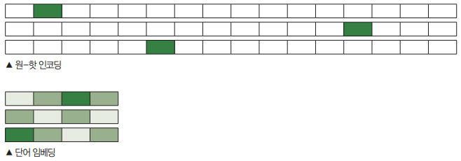
3 단어 임베딩
단어 임베딩
단어 임베딩은 주어진 배열을 정해진 길이로 압축시킴
그림 17-1은 원-핫 인코딩을 사용해 만든 16차원 벡터가 단어 임베딩을 통해 4차원 벡터로 바뀐 예를 보기 쉽게 비교한 것
▼ 그림 17-1 | 원-핫 인코딩과 단어 임베딩

Slide 35
3 단어 임베딩
단어 임베딩
단어 임베딩으로 얻은 결과가 밀집된 정보를 가지고 있고 공간의 낭비가 적다는 것을 알 수 있음
이러한 결과가 가능한 이유는 각 단어 간의 유사도를 계산했기 때문임
예를 들어 happy라는 단어는 bad보다 good에 더 가깝고, cat이라는 단어는 good보다는 dog에 가깝다는 것을 고려해 각 배열을 새로운 수치로 바꾸어 주는 것(그림 17-2 참조)

Slide 36
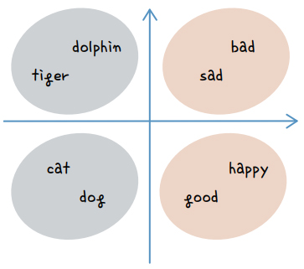
3 단어 임베딩
▼ 그림 17-2 | 단어 간 유사도

Slide 37
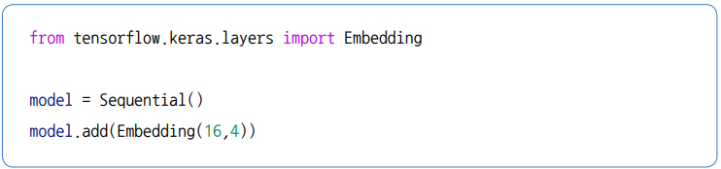
3 단어 임베딩
단어 임베딩
그렇다면 이 단어 간 유사도는 어떻게 계산하는 것일까?
여기서 앞서 배운 오차 역전파가 또다시 등장함
적절한 크기로 배열을 바꾸어 주기 위해 최적의 유사도를 계산하는 학습 과정을 거치는 것
이 과정은 케라스에서 제공하는 Embedding() 함수를 사용하면 간단히 해낼 수 있음
예를 들어 다음과 같이 Embedding() 함수를 적용해 딥러닝 모델을 만들 수 있음

Slide 38
3 단어 임베딩
단어 임베딩
Embedding() 함수는 입력과 출력의 크기를 나타내는 두 개의 매개변수가 있어야 함
앞 예제에서 Embedding(16,4)는 입력될 총 단어 수는 16, 임베딩 후 출력되는 벡터 크기는 4로 하겠다는 의미
여기에 단어를 매번 얼마나 입력할지 추가로 지정할 수 있음
Embedding(16, 4, input_length=2)라고 하면 총 입력되는 단어 수는 16개이지만 매번 두 개씩만 넣겠다는 의미
단어 임베딩의 예는 다음 절에서 직접 실습하면서 확인할 것
단어 임베딩을 포함하며 지금까지 배운 내용을 모두 적용해 텍스트 감정을 예측하는 딥러닝 모델을 만들어 보자

Slide 39
4 텍스트를 읽고 긍정, 부정 예측하기

Slide 40
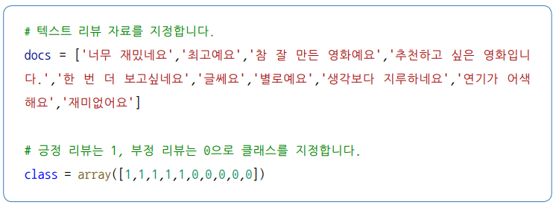
4 텍스트를 읽고 긍정, 부정 예측하기
텍스트를 읽고 긍정, 부정 예측하기
실습해 볼 과제는 영화를 보고 남긴 리뷰를 딥러닝 모델로 학습해서 각 리뷰가 긍정적인지 부정적인지를 예측하는 것
먼저 짧은 리뷰 열 개를 불러와 각각 긍정이면 1이라는 클래스를, 부정적이면 0이라는 클래스로 지정

Slide 41
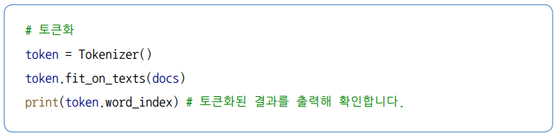
4 텍스트를 읽고 긍정, 부정 예측하기
텍스트를 읽고 긍정, 부정 예측하기
그다음 앞서 배운 토큰화 과정을 진행
케라스에서 제공하는 Tokenizer( ) 함수의 fit_on_texts를 이용해 각 단어를 하나의 토큰으로 변환

Slide 42
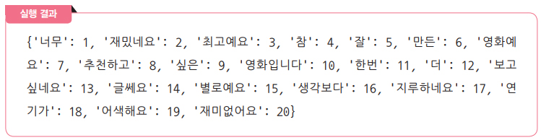
4 텍스트를 읽고 긍정, 부정 예측하기
텍스트를 읽고 긍정, 부정 예측하기
그럼 다음과 같이 출력

Slide 43
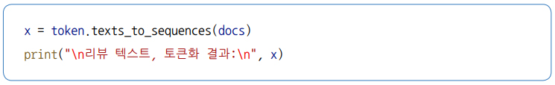
4 텍스트를 읽고 긍정, 부정 예측하기
텍스트를 읽고 긍정, 부정 예측하기
이제 토큰에 지정된 인덱스로 새로운 배열을 생성

Slide 44
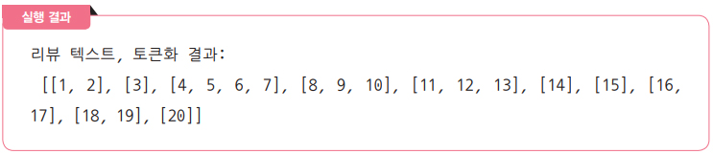
4 텍스트를 읽고 긍정, 부정 예측하기
텍스트를 읽고 긍정, 부정 예측하기
그럼 주어진 텍스트는 숫자로 이루어진 다음과 같은 배열로 재편됨

Slide 45
4 텍스트를 읽고 긍정, 부정 예측하기
텍스트를 읽고 긍정, 부정 예측하기
각 단어가 1부터 20까지의 숫자로 토큰화되었다는 것을 알 수 있음
입력된 리뷰 데이터의 토큰 수가 각각 다름
예를 들어 ‘최고예요’는 하나의 토큰([3])이지만 ‘참 잘 만든 영화예요’는 네 개의 토큰([4, 5, 6, 7])을 가지고 있음
딥러닝 모델에 입력하려면 학습 데이터의 길이가 동일해야 함
토큰의 수를 똑같이 맞추어 주어야 함

Slide 46
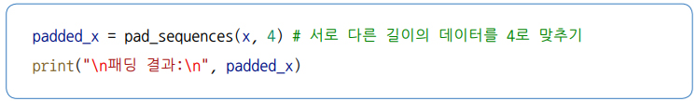
4 텍스트를 읽고 긍정, 부정 예측하기
텍스트를 읽고 긍정, 부정 예측하기
이처럼 길이를 똑같이 맞추어 주는 작업을 패딩(padding) 과정이라고 함
패딩은 자연어 처리뿐만 아니라 19장에서 소개할 GAN에서도 중요한 역할을 하니 잘 기억하기 바람
패딩 작업을 위해 케라스는 pad_sequences( ) 함수를 제공
pad_sequences() 함수를 사용하면 원하는 길이보다 짧은 부분은 숫자 0을 넣어서 채워 주고, 긴 데이터는 잘라서 같은 길이로 맞춤
앞에서 생성한 x 배열을 네 개의 길이로 맞추기 위해 다음과 같이 실행

Slide 47
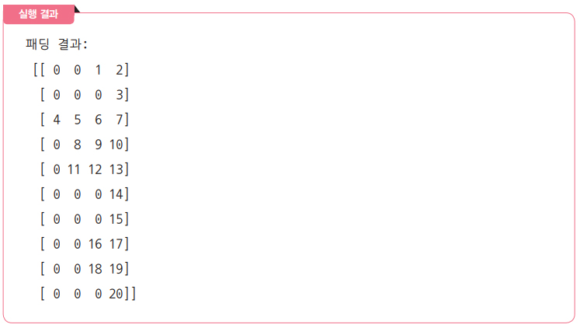
4 텍스트를 읽고 긍정, 부정 예측하기
텍스트를 읽고 긍정, 부정 예측하기
다음과 같이 배열의 길이가 맞추어짐

Slide 48
4 텍스트를 읽고 긍정, 부정 예측하기
텍스트를 읽고 긍정, 부정 예측하기
이제 단어 임베딩을 포함해 딥러닝 모델을 만들고 결과를 출력해 보자
임베딩 함수에 필요한 세 가지 파라미터는 ‘입력, 출력, 단어 수’
총 몇 개의 단어 집합에서(입력), 몇 개의 임베딩 결과를 사용할 것인지(출력), 그리고 매번 입력될 단어 수는 몇 개로 할지(단어 수)를 정해야 하는 것

Slide 49

4 텍스트를 읽고 긍정, 부정 예측하기
텍스트를 읽고 긍정, 부정 예측하기
먼저 총 몇 개의 인덱스가 ‘입력’되어야 하는지 정함
word_size라는 변수를 만든 후 길이를 세는 len() 함수를 이용해 word_index 값을 앞서 만든 변수에 대입
이때 전체 단어의 맨 앞에 0이 먼저 나와야 하므로 총 단어 수에 1을 더하는 것을 잊지 마시기 바람

Slide 50

4 텍스트를 읽고 긍정, 부정 예측하기
텍스트를 읽고 긍정, 부정 예측하기
이제 몇 개의 임베딩 결과를 사용할 것인지, 즉 ‘출력’을 정할 차례
이번 예제에서는 word_size만큼 입력 값을 이용해 여덟 개의 임베딩 결과를 만들겠음
여기서 8이라는 숫자는 임의로 정한 것
데이터에 따라 적절한 값으로 바꿀 수 있음
이때 만들어진 여덟 개의 임베딩 결과는 우리 눈에 보이지 않음
내부에서 계산해 딥러닝의 층으로 활용
끝으로 매번 입력될 ‘단어 수’를 정함
패딩 과정을 거쳐 네 개의 길이로 맞추어 주었으므로 네 개의 단어가 들어가게 설정하면 임베딩 과정은 다음 한 줄로 표현

Slide 51
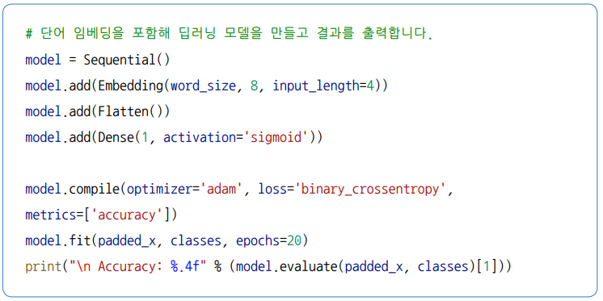
4 텍스트를 읽고 긍정, 부정 예측하기
텍스트를 읽고 긍정, 부정 예측하기
이를 이용해 모델을 만들면 다음과 같음

Slide 52
4 텍스트를 읽고 긍정, 부정 예측하기
텍스트를 읽고 긍정, 부정 예측하기
최적화 함수로 adam()을 사용하고 오차 함수로는 binary_crossentropy()를 사용
20번 반복하고 나서 정확도를 계산해 출력하게 했음

Slide 53
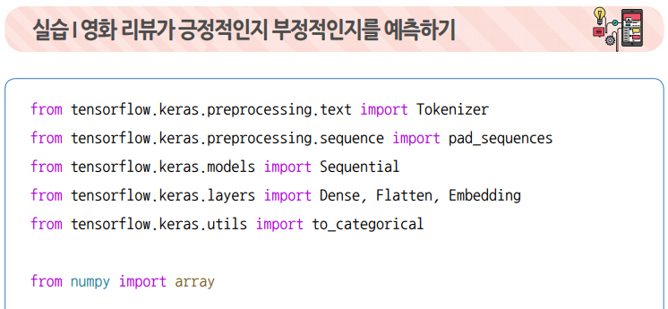
4 텍스트를 읽고 긍정, 부정 예측하기
텍스트를 읽고 긍정, 부정 예측하기
지금까지 모든 과정을 한눈에 보면 다음과 같음

Slide 54
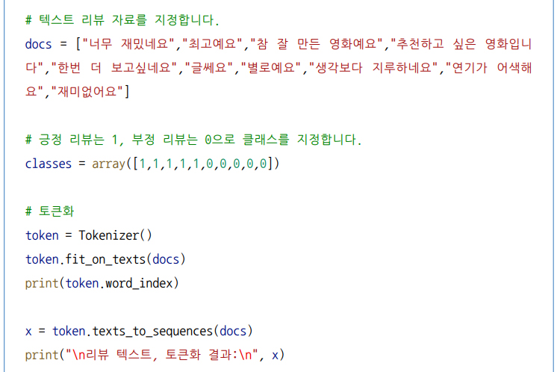
4 텍스트를 읽고 긍정, 부정 예측하기
텍스트를 읽고 긍정, 부정 예측하기

Slide 55
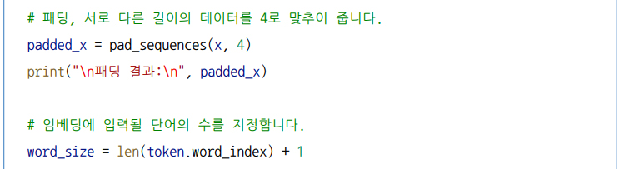
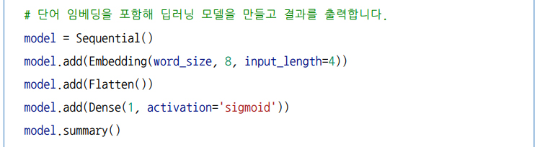
4 텍스트를 읽고 긍정, 부정 예측하기
텍스트를 읽고 긍정, 부정 예측하기

Slide 56
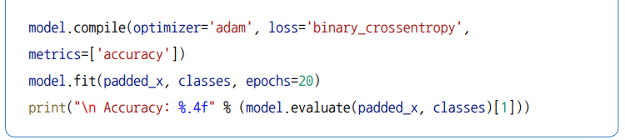
4 텍스트를 읽고 긍정, 부정 예측하기
텍스트를 읽고 긍정, 부정 예측하기

Slide 57
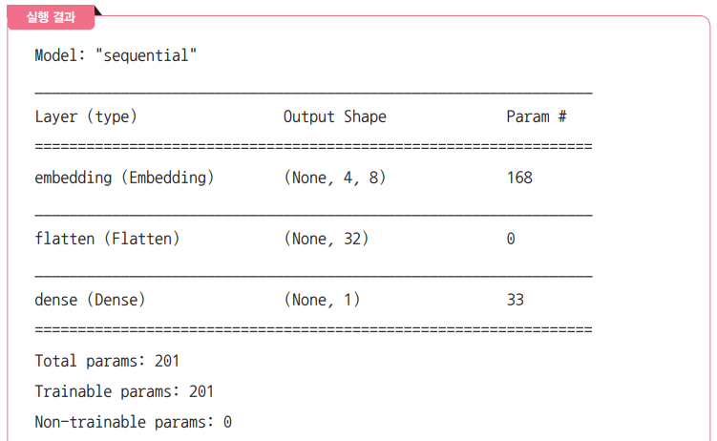
4 텍스트를 읽고 긍정, 부정 예측하기
텍스트를 읽고 긍정, 부정 예측하기

Slide 58
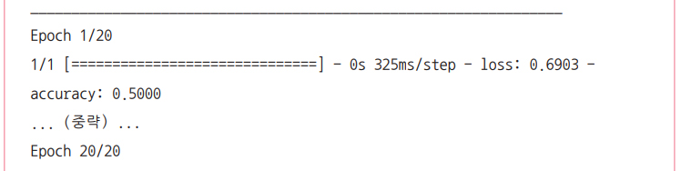
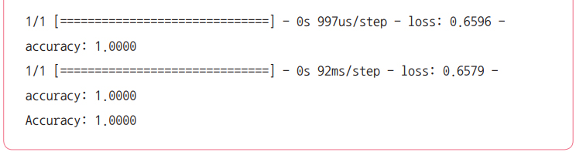
4 텍스트를 읽고 긍정, 부정 예측하기
텍스트를 읽고 긍정, 부정 예측하기
긍정적인 리뷰와 부정적인 리뷰의 학습이 진행되는 것을 확인할 수 있음

